Slide 1
특성 추가/제거
추가
같은 날 두 건 이상 구매 시 구매 간 간격에 대한 평균, 표준편차 등 특성 생성 <- 쇼핑시간을 어느정도 참고할 수 있는 특성이라 생각
중분류 피벗테이블에서 야채, 생선, 주방용품에 대한 특성 중요도가 높아 이들을 묶어 하나의 컬럼으로 생성
지점코드, 중분류, 대분류별 구매금액 합계 피벗테이블 생성 -> 지점코드, 중분류, 대분류의 구매횟수 피벗테이블 중 특정 특성에 대한 중요도가 높아 구매금액 합계도 성능 향상에 도움이 될 것이라 판단

Slide 2
특성 추가/제거
제거
첫구매날짜, 마지막구매날짜, 마지막구매후 경과일 컬럼 제거 -> 개인의 구매패턴에 따라 달라지는 요소
새벽구매비율 제거 -> 새벽시간대(12~6시) 구매내역 없음
주구매지점, 주구매지점 이용비율 제거 -> 개인의 행동반경에 따라 달라지는 요소
주구매 중분류 묶음 중 가전제품, 가구, 사치품 컬럼 제거 -> 피처 중요도 낮음
주구매 대분류 묶음 중 아동용품, 가정용품, 생식품 컬럼 제거 -> 아동용품은 중분류에 있음 / 나머지는 피처중요도 낮음
환불금액 왜도, 첨도 제거 -> 대부분 결측치
ID에 대한 브랜드코드별 구매횟수 피벗테이블 제거 -> 0 포함 데이터가 너무 많음, 피처 중요도 낮음
방문일수 대비 구매건수 제거 -> 개인의 구매패턴에 따라 달라지는 요소

Slide 3
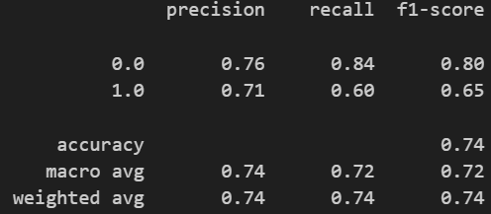
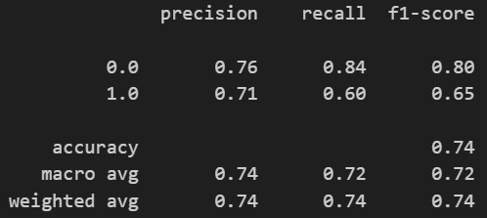
고객등급 인코딩방식
OrdinalEncoding
OneHotEncoding

Slide 4
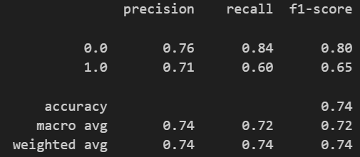
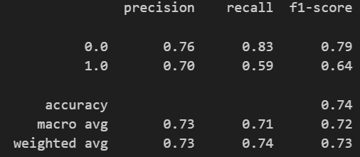
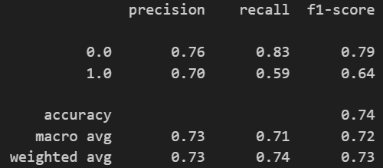
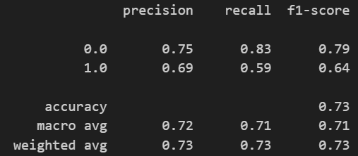
스케일러 선택
StandardScaler (선택)
MinMaxScaler
RobustScaler
Normalizer

Slide 5
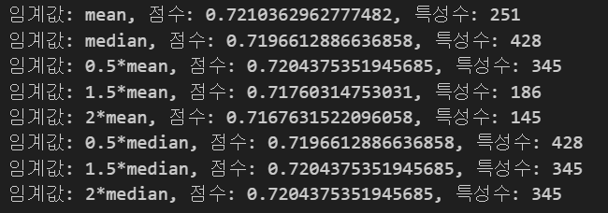
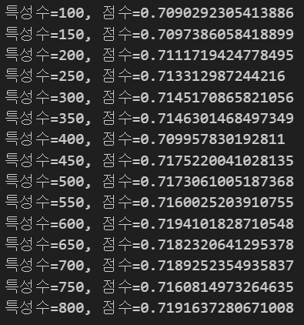
차원축소
SelectFromModel
SelectKBest

Slide 6
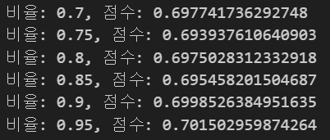
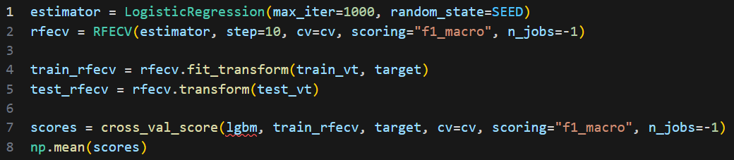
차원축소
PCA
RFECV
-> 사용 X

Slide 7
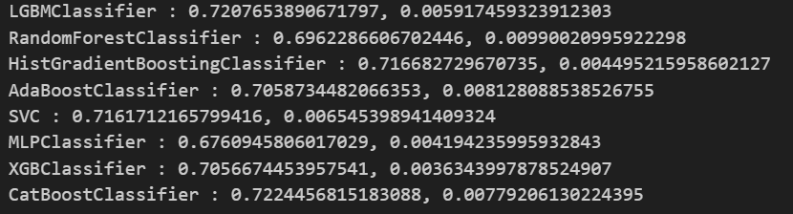
원본데이터에 대한 모델별 성능 확인

Slide 8
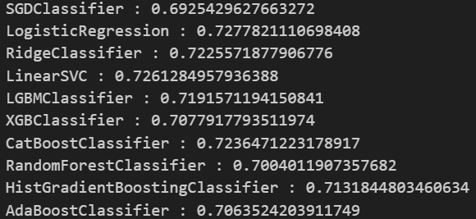
RFECV 차원축소 데이터에 대한 모델별 성능 확인

Slide 9
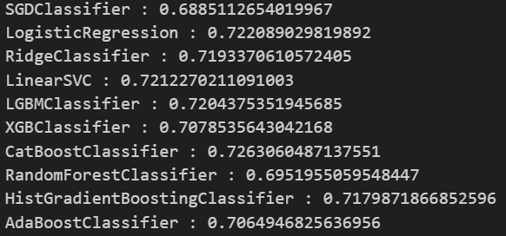
SelectFromModel 차원축소 데이터에 대한 모델별 성능 확인

Slide 10
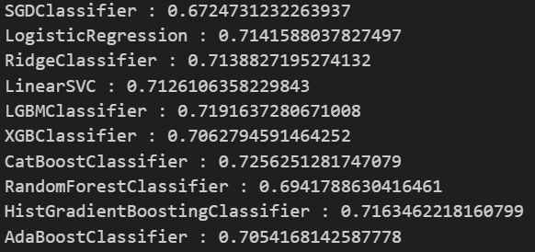
SelectKBest 차원축소 데이터에 대한 모델별 성능 확인

Slide 11
하이퍼파라미터 튜닝
원본데이터로 학습할 모델
RFECV 차원축소된 데이터로 학습할 모델
SelectFromModel 차원축소된 데이터로 학습할 모델(생략)
SelectKBest 차원축소된 데이터로 학습할 모델(생략)

Slide 12
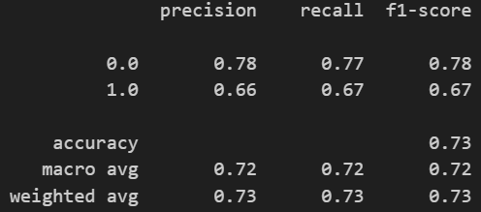
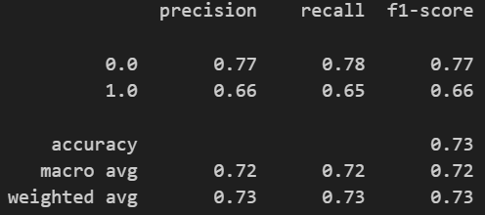
원본데이터로 학습할 모델
LightGBM
XGBoost

Slide 13
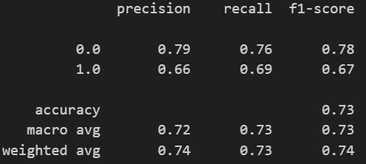
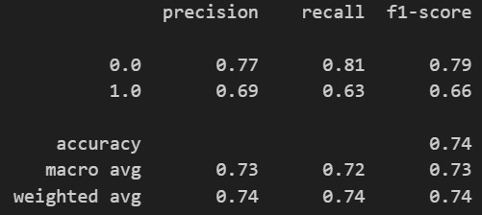
원본데이터로 학습할 모델
CatBoost
Stacking(LGBM, XGB, Cat)

Slide 14
원본데이터로 학습할 모델
이 외에도 HistGradientBoosting, RandomForest등 사용했으나 성능향상 없었음
MLP, SVC 는 시간적 이유로 사용하지 않음(학습시간 너무 오래걸림)
클래스 불균형 해결 위한 파라미터(class_weight 사용)
성능 점수가 높아도 학습률이 지나치게 높거나, 부스팅 반복 횟수가 적거나, 트리의 깊이가 너무 깊은 경우 등 과적합이 발생할 수 있는 경우 제외함
여러 조합의 스태킹, 보팅 사용 후 가장 성능 좋은 모델 선택함
1에 대한 예측 성능이 좋은 모델을 우선순위로 둠
최종적으로 CatBoost 모델 사용하는 것으로 결정

Slide 15
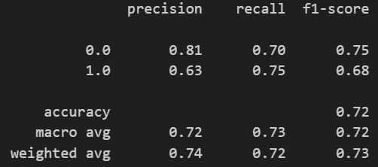
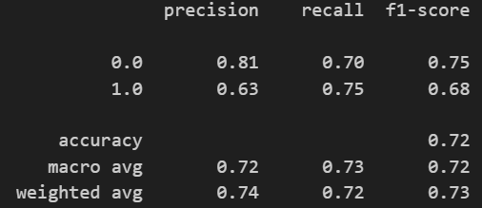
RFECV 차원축소된 데이터로 학습할 모델
LogisticRegression
LinearSVC

Slide 16
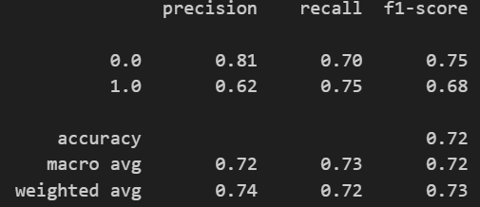
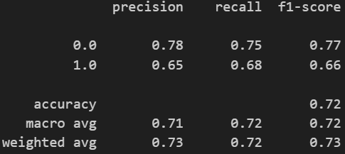
RFECV 차원축소된 데이터로 학습할 모델
SGDClassifier
LightGBM

Slide 17
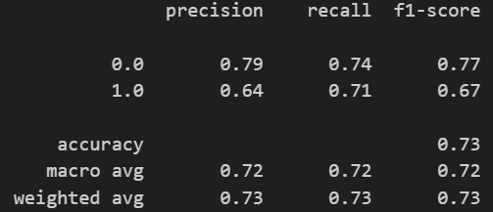
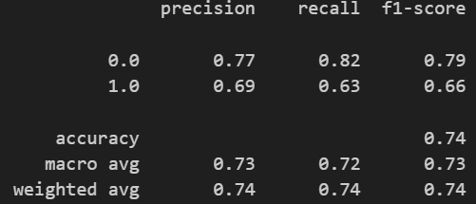
RFECV 차원축소된 데이터로 학습할 모델
CatBoost
Stacking

Slide 18
RFECV 차원축소된 데이터로 학습할 모델
이 외에도 Ridge, RandomForest, AdaBoost 등 사용했으나 성능향상 없었음
여러 조합의 스태킹, 보팅 사용 후 가장 성능 좋은 모델 선택함
1에 대한 예측 성능이 좋은 모델을 우선순위로 둠
CatBoost 의 1에 대한 예측 성능이 높지만 스태킹 모델과 차이가 크지 않고 0에 대한 성능 차이가 크게 남
최종적으로 스태킹 모델 사용하는 것으로 결정

Slide 19

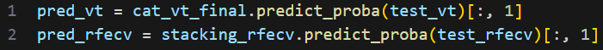

앙상블
각 데이터별 최종 모델로 예측 후 예측값의 평균으로 최종 예측

